Slide 1

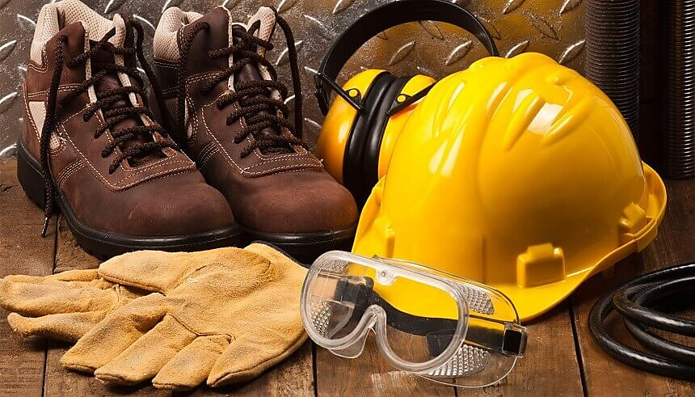
C E R T I F I C A D O
Certificamos que {{NOME}}, portador do RG nº {{RG}} e CPF nº {{CPF}}, concluiu com aproveitamento o Treinamento de Equipamento de Proteção Individual – Norma Regulamentadora 06 com carga horária de 04 (quatro) horas.
São Carlos, {{DATA}}
________________________________
Gustavo Almeida Frata
Engenheiro de Segurança do Trabalho
CREA 5063417801
Instrutor
________________________________
Concluinte

Slide 2
CURSO DE NR-06
EQUIPAMENTO DE PROTEÇÃO INDIVIDUAL
04 HORAS
CONTEÚDO PROGRAMÁTICO
Diretrizes Gerais sobre equipamentos de Segurança de Proteção Individual;
Certificado de Aprovação – CA;
Responsabilidades da empresa e do colaborador;
Responsabilidades dos fabricantes e importadores;
Da Competência do Ministério do Trabalho e Emprego/MTE;
Restauração, lavagem e higienização de EPI;
Fornecimento de EPI adequados conforme ANEXO I na NR-06;
Riscos por não usar os EPI´s;
Ficha de controle de EPI’s;

